Slide 1
데이터 사이언스 실무 시계열 분석: prophet
유재명

Slide 2
ARIMA

Slide 3
ARIMA
AR(p): p 이전 기간의 값의 영향이 존재
MA(q): q 이전 기간의 오차의 영향이 존재
ARMA(p, q) = AR(p) + MA(q)
ARIMA(p, d, q) = ARMA(p, q) + d차 차분
SARIMA = ARIMA(p, d, q) + 계절 효과

Slide 4
Dynamic Linear Model

Slide 5
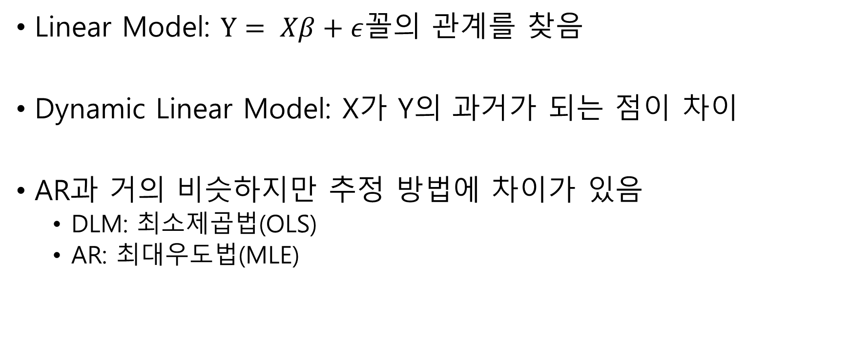
Dynamic Linear Model
Linear Model: $Y= Xβ+ε$꼴의 관계를 찾음
Dynamic Linear Model: X가 Y의 과거가 되는 점이 차이
AR과 거의 비슷하지만 추정 방법에 차이가 있음
DLM: 최소제곱법(OLS)
AR: 최대우도법(MLE)

Slide 6
prophet

Slide 7
prophet
Facebook이 공개
R, Python에서 사용 가능
추세, 계절효과, 추세 변화 탐지 등이 자동
휴일 추가 가능
ARIMA와 달리 간격이 일정할 필요 X

Slide 8

prophet 모형
$$y\left(t\right)=g\left(t\right)+s\left(t\right)+h\left(t\right)+ ε_{t}$$
$y\left(t\right)$: 시계열 데이터
$g\left(t\right)$: 트렌드
$s\left(t\right)$: 계절 효과
$h\left(t\right)$: 휴일 효과
$ε_{t}$: 오차

Slide 9
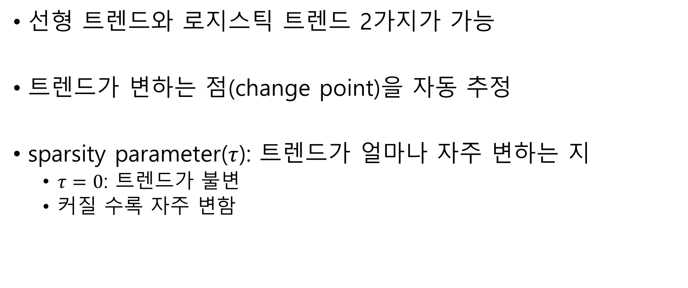
트렌드
선형 트렌드와 로지스틱 트렌드 2가지가 가능
트렌드가 변하는 점(change point)을 자동 추정
sparsity parameter($τ$): 트렌드가 얼마나 자주 변하는 지
$τ=0$: 트렌드가 불변
커질 수록 자주 변함

Slide 10
휴일
휴일을 별도의 data.frame으로 넣어줄 수 있음
holiday | ds | lower_window | upper_window
휴일의 종류 | 날짜 | ~일 전까지 포함 예) 크리스마스 이브의 경우 크리스마스의 -1일 | ~일 후까지 포함 예) 추석의 경우 추석 +1일

